Slide 1


Un scénario pour une transition agricole, alimentaire et d’usage des terres pour la France en 2050
Construire ensemble un futur désirable
Séminaire UTC, le 22 janvier 2019
Philippe POINTEREAU
SOLAGRO

Slide 2
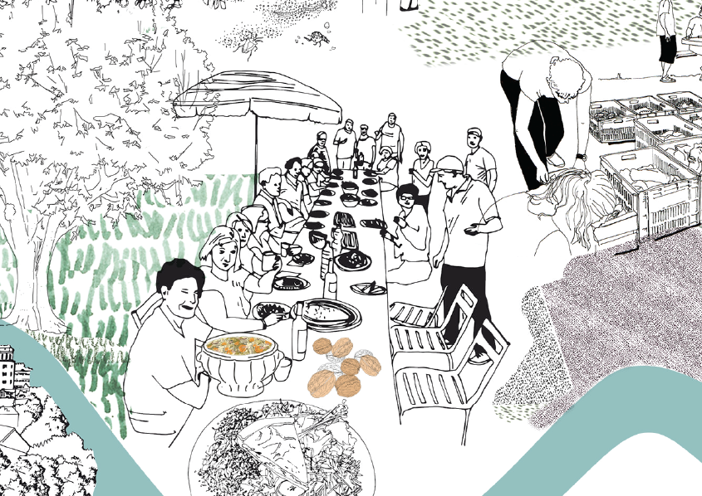


Coupler agriculture et alimentation :
vers un système alimentaire durable
Changer l’alimentation
Changer les pratiques agricoles

Slide 3
La feuille de route gouvernementale
  Réduire les émissions de GES de 75 % d’ici 2050 (soit un facteur 4) par rapport à 1990. -50 % pour l’agriculture
  Et la neutralité carbone en 2050
  Réduire de 50% l’usage des pesticides en 2025 par rapport à 2008 (objectif qui avait été fixé pour 2018)
  15% de bio en 2022
  Pus de perte de biodiversité d’ici 2020 et restauration des services écologiques
  Atteindre un bon état écologique des masses d’eau d’ici à 2015 repoussé à 2027
  Manger plus de produits végétaux non contaminés par les pesticides et fixe des limites à la consommation de viande et des produits laitiers (Avis du HCSP de février 2017)
Notes:
3
On peut distinguer 4 niveaux de prise en compte de la biodiversité :

Slide 4
Les nouvelles recommandations du Haut Conseil de la Santé Publique (2017)
Consommer au moins 5 portions de fruits et légumes par jour (soit 450g)
Une petite poignée par jour fruits à coque sans sel ajouté
Consommer des légumineuses (au moins 2 fois par semaine)
Privilégier les produits céréaliers complets et peu raffinés.
Consommer 2 produits laitiers par jour (contre 3 auparavant)
Limiter la consommation de viande rouge (500 g/semaine) et la charcuterie (150 g/semaine)
Privilégier des aliments cultivés selon des modes de production diminuant l’exposition aux pesticides pour les fruits et légumes, les légumineuses, les produits céréaliers complets,
Notes:
4
On peut distinguer 4 niveaux de prise en compte de la biodiversité :

Slide 5
Article 24 de la loi sur l’agriculture et l’alimentation
Au plus tard le 1er janvier 2022, les repas servis dans les restaurants collectifs dont les personnes morales de droit public ont la charge comprennent une part au moins égale, en valeur, à 50 % de produits répondant à l'une des conditions suivantes, les produits mentionnés devant représenter une part au moins égale, en valeur, à 20 % (bio) :
Les gestionnaires des restaurants collectifs dont les personnes morales mentionnées aux articles L. 230-5-1 et L. 230-5-2 ont la charge servant plus de deux cents couverts par jour en moyenne sur l'année sont tenus de présenter à leurs structures dirigeantes un plan pluriannuel de diversification de protéines incluant des alternatives à base de protéines végétales dans les repas qu'ils proposent.
Notes:
5
On peut distinguer 4 niveaux de prise en compte de la biodiversité :

Slide 6
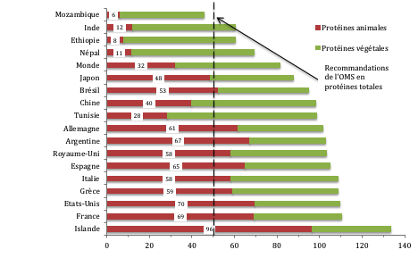
Protéines animales et protéines végétales
France : 62% de protéines animale versus 45% pour le monde.
Consomme 2 fois trop de protéines par rapport aux recommandations de l’OMS

Slide 7
Evolution des affections longue durée (ALD) et de l’obésité
Obésité
Nouveaux cas d’ALD, d’après la Cnam (Caisse Nationale d’Assurance Maladie)
Le taux d’obésité est passé de 5% en 1980 à 17% en 2015.
En 2017 on a compté 530.000 (+4%/an) cas nouveaux de maladies cardio-vasculaires, 340.000 (+3%/an) de cancers et 260.000 de diabètes (+5%/an).
ALD: 12 millions de personnes (+4%/an) – 90 milliards d’€ /an pour l’Assurance Maladie

Slide 8
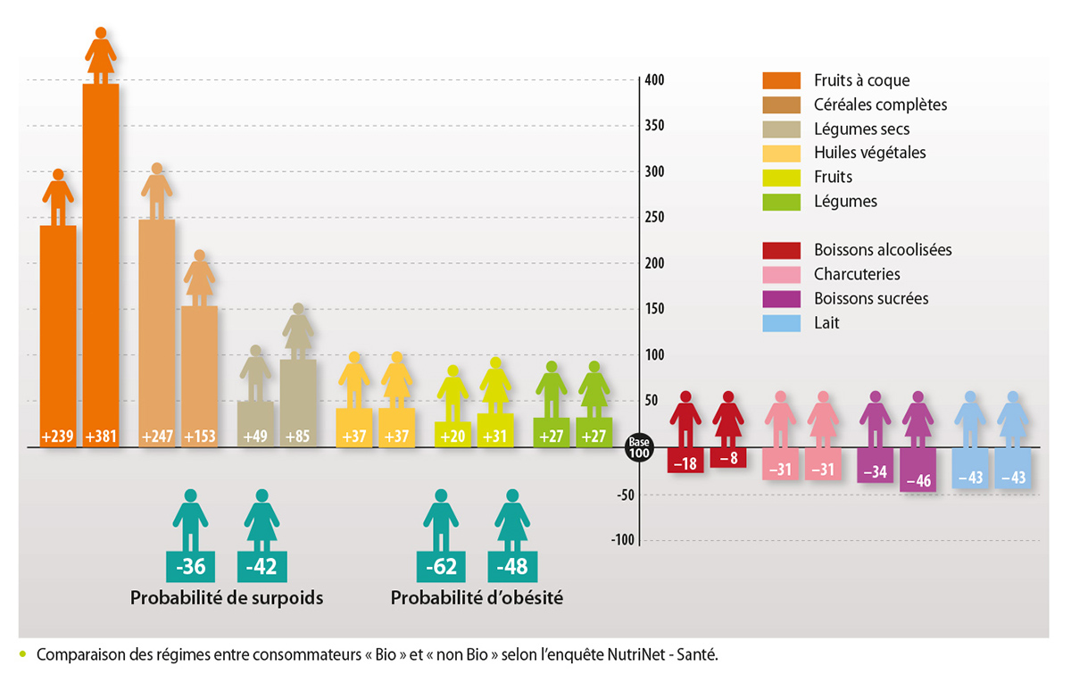
Comparaison entre un consommateur conventionnel et bio
( Nutrinet-Santé/INSERM/54.311 adultes)

Slide 9
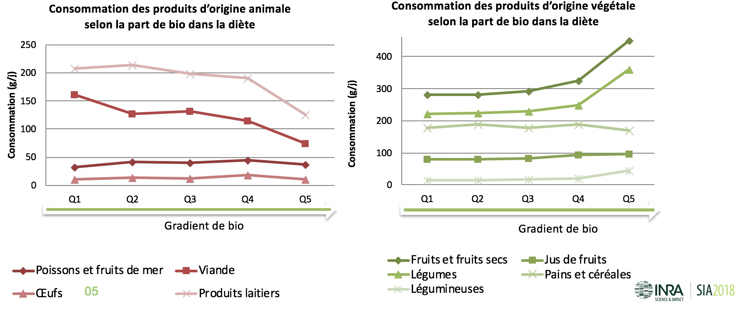
Comparaison entre un consommateur conventionnel et bio

Slide 10
Effet Bio versus effet régime
Bio : Augmentation du coût et de l’occupation des terres, baisse de la consommation d’énergie et neutralité GES

Slide 11
Le bio diminue l’exposition aux pesticides.
Le régime végétal augmente l’exposition aux pesticides

Slide 12
Impact d’un régime plus végétal : résulats de Bionutrinet
  Une cohorte de 34.442 participants
  Q1: 22% de protéines végétales versus Q5 : 51%
  GES: 2,3 kg eqCO2/j versus 4,6 kg (-50%)
  Energie : -27%
  Surface agricole : 2420m2 versus 4138m2 (-42%)
  Effet additif de la bio pour les Q4 et Q5
  Score mPNNS :7,6 à 8,8
  Score PANDiet: 62,43 à 71,12.
Source : Frontiers in Nutrition. Lacour C. et AL. 2018
Notes:
12
On peut distinguer 4 niveaux de prise en compte de la biodiversité :

Slide 13
Des surfaces d’échanges très importants en termes de surfaces avec un solde positif
2,2 Mha
Sources FAO
Réalisation: SOLAGRO
Quels impacts sur l’environnement de ces flux d’importations ?

Slide 14
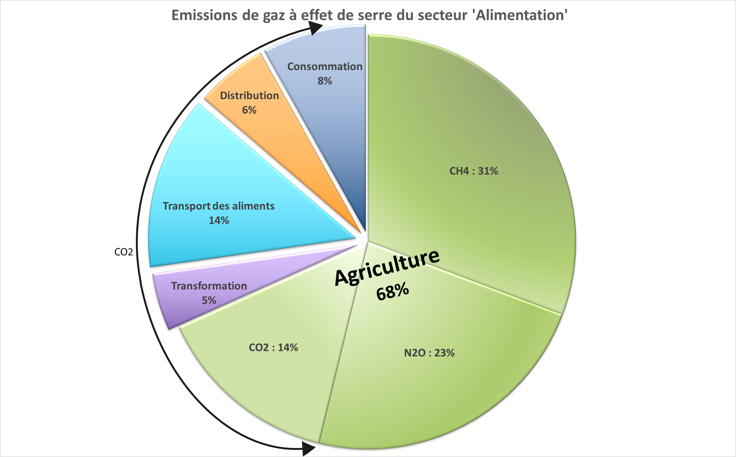
Répartition des émissions de GES de la filière alimentaire
35% des émissions nationales
Total estimé à 170 Mt CO2-eq : sources : Afterres2050, Bionutrinet, CECAM, IFEN

Slide 15
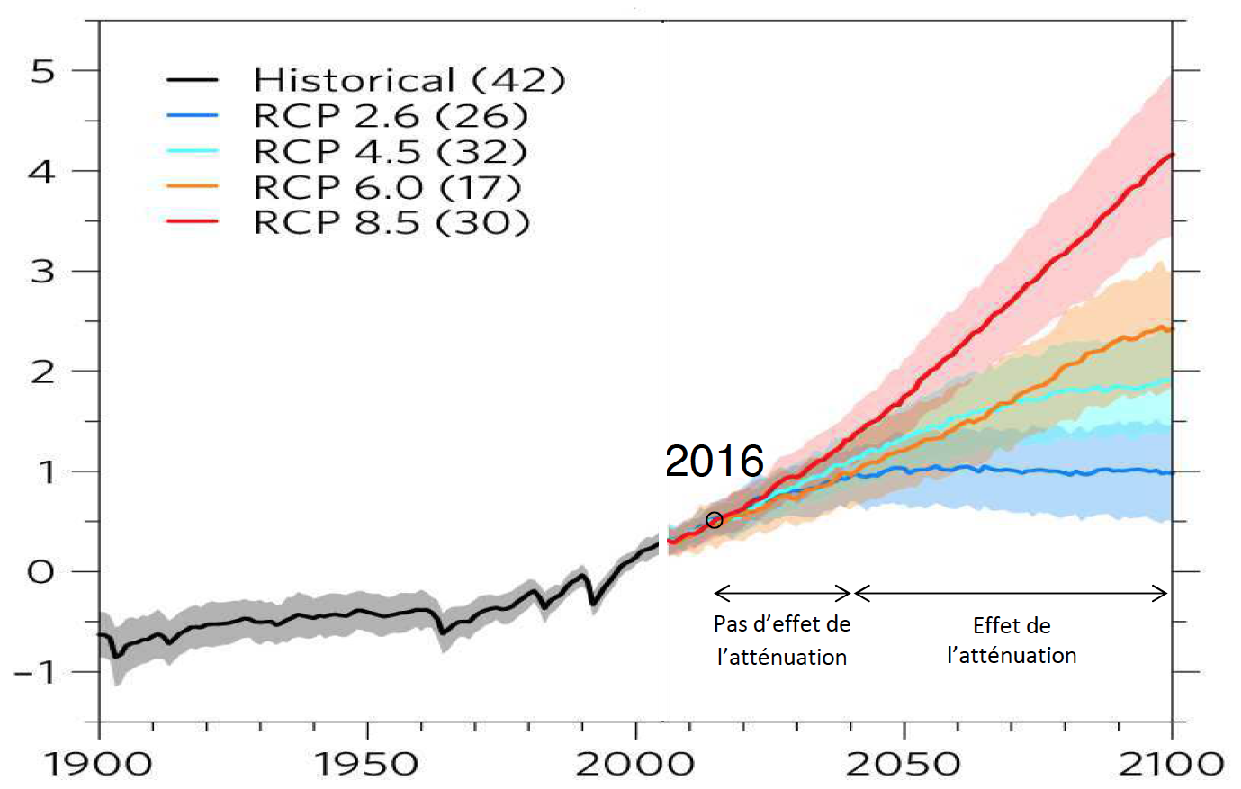
Pour le futur proche (horizon 2050), l’adaptation est une nécessité indépendamment du scénario climatique
Scénario tendanciel ou « laisser faire »
Scénario intermédiaire
Scénario intermédiaire
Scénario Accord de Paris

Slide 16
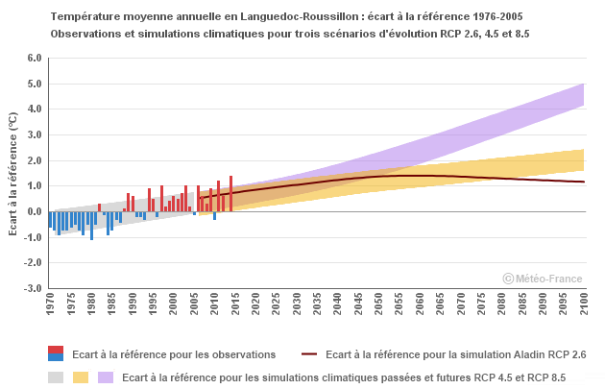

Projections climatiques
Source: Climat HD

Slide 17
Projections climatiques – Florac
PR : Passé Récent (1987-2016) FP : Futur Poche (d’ici 2050)
Solagro, depuis Agri4Cast

Slide 18
Quelles évolutions du climat en France? Les vagues de chaleur
Scénario A2 ≈ RCP 8.5

Slide 19
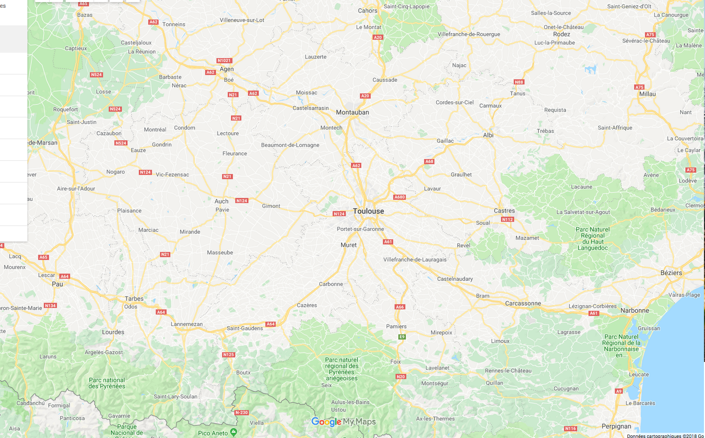

Projections climatiques

Slide 20
Projections climatiques

Slide 21
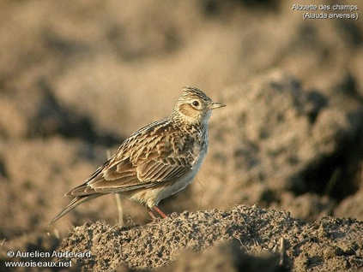
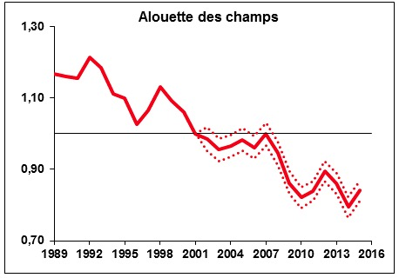
Biodiversité : L’exemple de l’alouette des champs
Les adventices, principale ressource hivernale pour les alouettes des champs
38 espèces adventices dans 123 gésiers
Soit 4200 à 5600 graines par jour (8 g)
    Soit 30-50% de la pluie de graines produites par les adventices

Slide 22
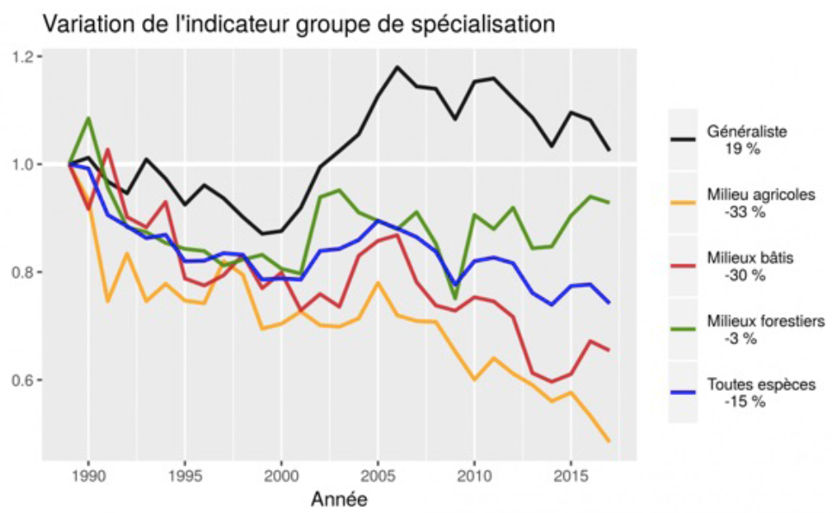
Indicateur STOC du MNHN

Slide 23
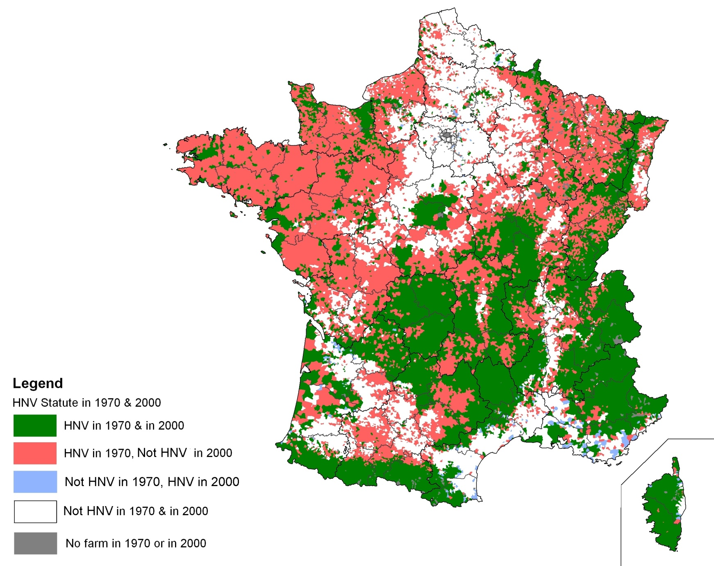
Des surfaces agricoles à haute valeur naturelle en net recul entre 1970 – 2000 : - 68% (21,3 à 6,9 Mha SAU)
Notes:
23

Slide 24
Les évolutions récentes
  les haies et alignements ont reculé de 5.700 ha/an entre 2006 et 2012,
  Et 8.000 ha/an entre 2012 et 2014.
  Les bosquets (moins de 0,5 ha) ont perdu 16.000 ha/an entre 2006 et 2012,
  et 21 000 ha/an entre 2012 et 2014.
  En Basse-Normandie et en Bretagne les haies ont reculé de 1.800 km par an entre 2006 et 2010
  La région Bourgogne a planté dans ses appels à projet 45 km par an en moyenne entre 2005 et 2017 et la Bretagne 350 km en 2017
  Source : enquête Teruti-Lucas
Notes:
24
On peut distinguer 4 niveaux de prise en compte de la biodiversité :

Slide 25
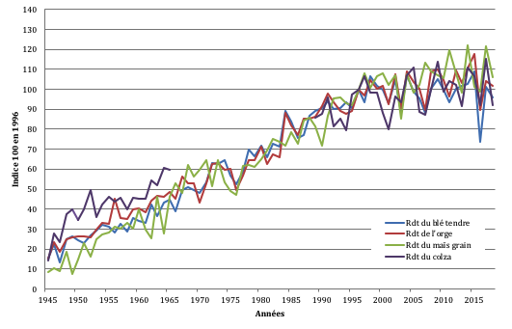
Evolution des rendements
2003
2016

Slide 26
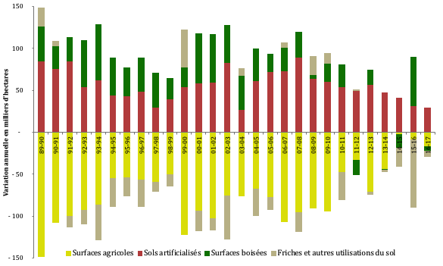
Evolution de la SAU en France
Perte de 2 millions d’ha de terres agricole en 28 ans,
soit une moyenne de 73.000 ha par an avec 56.000 ha artificialisés

Slide 27
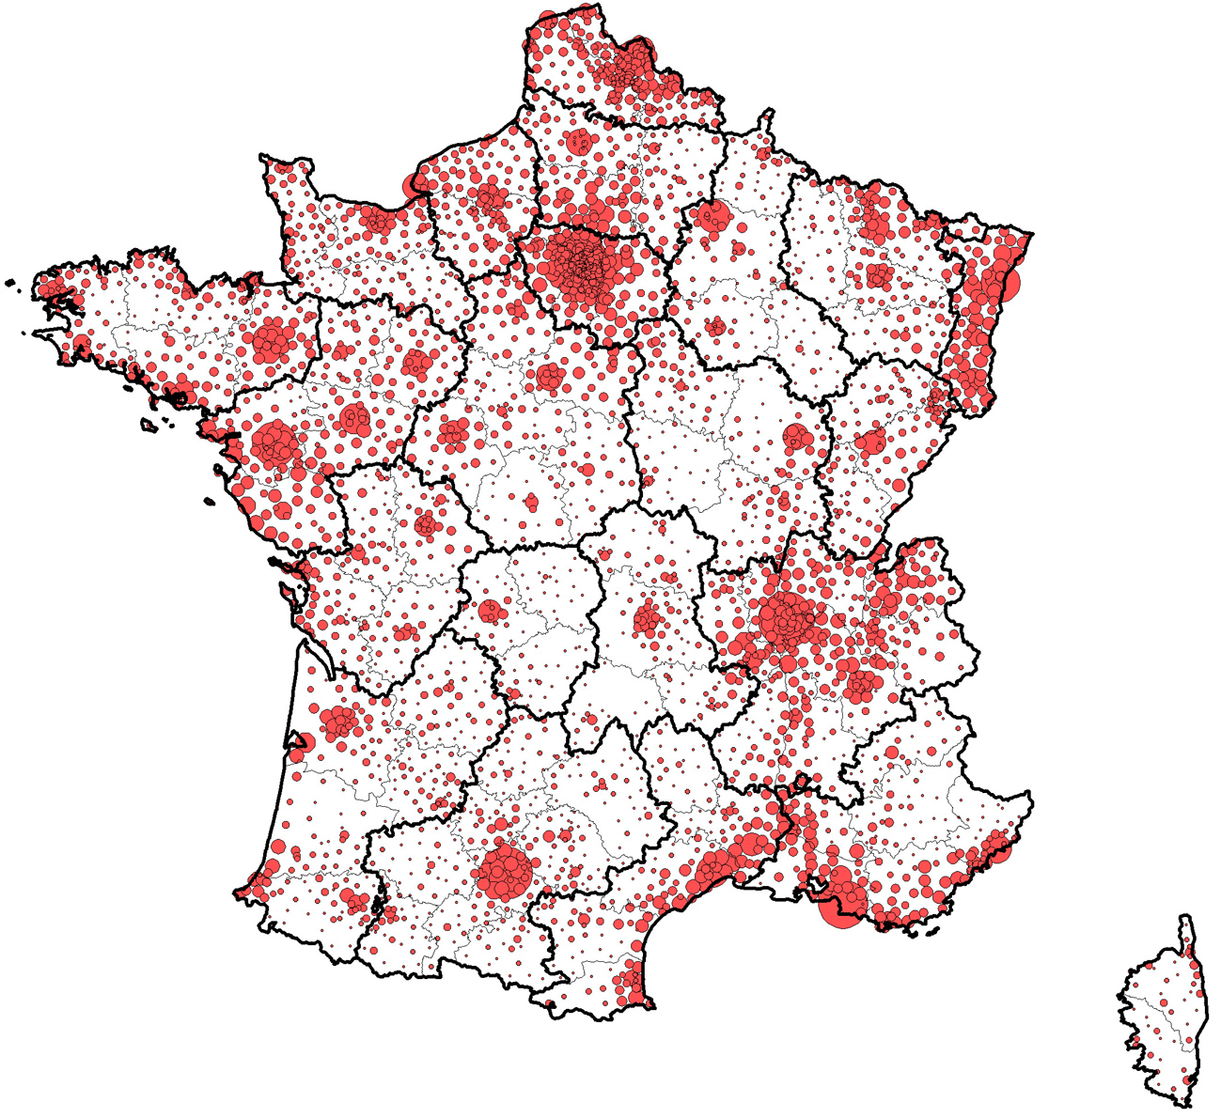
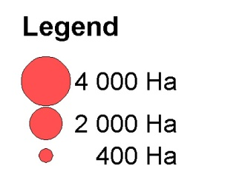
Pertes de terres agricoles:
80.000 ha par an dont 66 000 ha artificialisés
Une perte majoritairement située
sur les terres
les plus productives
Sources TERUTi, RGP 1989-1999
Réalisation: SOLAGRO

Slide 28
Comparaison des surfaces pour produire son assiette
Disponible en 2050
Tendenciel
Disponible en 2050
Afterres2050
Disponible en 2018

Slide 29
Comparaison des impact GES assiettes
Objectif 2050: 2.200 kg eq.CO2/an/hab

Slide 30
Petit calcul
  Un français émet 9T de C02 par an, soit 25 kg de CO2 par jour
  L’objectif facteur 4 en 2050 nous ramène à 6 kg de de CO2 par jour
  Un régime conventionnel émet au niveau de la production agricole 3,4 kg de CO2 par jour soit 55% de notre quota journalier 2050 (et 83% si on prend en compte toute la filière)
  Ce quota journalier est atteint par la consommation de 176 g de steak cru , 660 g de Comté ou 39 kg de lentille cuite
  Ou 73 km de voiture (à 85 g C02km)
  Un trajet Toulouse-Rennes A-R en avion = 270 kg de CO2 soit 45 jours de quota jours
  Un trajet Toulouse-Paris A-R en train = 8 kg de CO2 (soit 11 g CO2/km)
Notes:
30
On peut distinguer 4 niveaux de prise en compte de la biodiversité :

Slide 31
Le scénario Afterres 2050
  Un scénario de transition alimentaire, agricole et d’usage des terres réalisé par Solagro pour nourrir les 72 millions de français en 2050
  Un scénario quantifié basé sur la demande alimentaire
  Qui répond aux différentes feuilles de route environnementales et de santé public
  Un scénario basé sur la sobriété dans la consommation, l’efficacité des modes de production, l’utilisation et la production de ressources renouvelables
  En un mot : comment fournir les services essentiels offerts par l’agriculture et la forêt – alimentation, biodiversité, matériaux, énergie… – en diminuant significativement notre empreinte écologique
Notes:
31
On peut distinguer 4 niveaux de prise en compte de la biodiversité :

Slide 32
Les différents leviers du scénario
Consommer moins de calories et de protéines ( IMC)
Produire du lait avec des races mixtes, à l’herbe et avec moins de concentrés
Accroissement des forêts (+200.000 ha)
Ralentissement des surfaces artificialisées (- 35.000 ha/an)
Baisse des surfaces en prairies naturelles
(-1.000.000 ha)
Réduire le gaspillage
Production de biogaz (115 twh)
Produire des poulets à plus de 80 jours, en plein air, label
Consommer plus bio (50% ou plus) et de saison
Accroissement des surfaces protéagineuses
(+2.000.000 ha)
Production de bois énergie de haies
(36 twh)
Consommer plus végétal (50% de protéines végétales)
Produire des porcs sous paille, plein air , extensif (plus de 145 j
Production de bois énergie des forêts
(95 twh)
Baisse des surfaces en maïs ensilage et prairies temporaires
(-2.000.000 ha)
Consommer des produits non transformés et moins raffinés
Abandon des œufs en cage pour le plein air et label
Relocaliser certaines productions
Augmentation des surfaces en légumes
(+270.000 ha)
Généraliser les couverts végétaux
Implanter 3 millions d’ha d’agroforesterie
Développer les circuits courts
Développer les cultures associées
Implanter 700.000 km de haies
Augmentation des surfaces en fruits
(+171.000 ha)
Plaisir de manger et gastronomie

Slide 33
Des surfaces limitées
  L’augmentation de la population combinée avec la perte de terres agricoles entraine mécaniquement une baisse de 22% de la SAU/hab
  Les sources d’économie
  Consommer moins (maintien de l’IMC, baisser les surconsommations)
  Réduire le gaspillage
  Réduire les exports
  Les sources de consommation
  Artificialisation des sol
  Augmentation de la population
  Surface forestière
  Cultures énergétiques (fourrage pour le biogaz)
  Mode d’élevage (plus extensif )
  Développement de la bio
  Développement des labels
  Remplacer le poisson
Notes:
33
On peut distinguer 4 niveaux de prise en compte de la biodiversité :

Slide 34


MoSUT : Modèle Systémique d’Utilisation des Terres
Besoins (alimentation humaine, alimentation animale, import, export, transformation…) = >
DEMANDE DE PRODUCTION
TONNES
∆ Résultats / Objectifs
=>
Rétroaction
Rendement des cultures, régime alimentaire animaux =>
SURFACES AGRICOLES, FORESTIERES ET AUTRES
HECTARES
Evaluation gaz à effet de serre, production énergie et matériaux, indicateurs eau, biodiversité, pesticides (CLIMAGRI)
CO₂, etc.

Slide 35


Demande: Alimentation humaine
1. Réduire les surconsommations : protéines et sucres
  Passer d’une surconsommation de protéines de 70 % à 15 %
  Ramener à 11 % le rôle du sucre dans nos apports énergétiques (équivalent de 4 morceaux de sucres en moins par jour sur les 20 mangés aujourd’hui.)
  Ramener / maintenir l’Indice de Masse Corporelle (IMC) à celui de l’an 2000
Réduire les gaspillages
  Diviser par 2,5 les pertes évitables (-60%)
  Recycler les pertes inévitables (épluchures…)

Slide 36

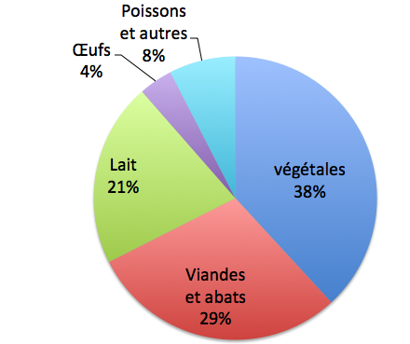
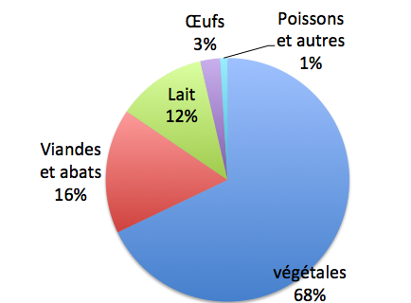
Demande: Alimentation humaine
3. Modifier la répartition protéines animales/végétales
  Pour diminuer les émissions de Gaz à Effet de Serre (GES)
  Satisfaire aux besoins en énergie sans surconsommation
  Evolution des apports en protéines
2010
2050
Notes:
La surconsommation de protéines est liée à la répartition protéines animales/végétales. En effet, dans notre régime actuel riche en protéines animales, nous surconsommons des protéines pour subvenir à nos besoins en glucides. Dans un régime moins carné, les aliments végétaux contenant des protéines sont mieux équilibrés par rapport à nos besoins énergétiques, et ne nécessitent donc pas de surconsommation.

Slide 37
Assiette moyenne des français et « assiette Afterres2050 »

Slide 38
Evolution des systèmes de culture

Slide 39
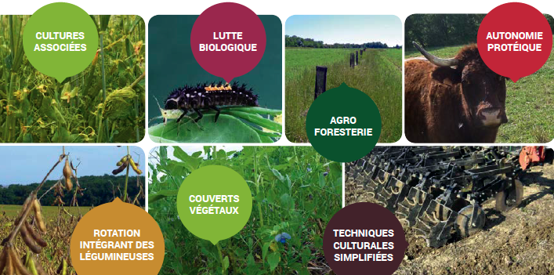
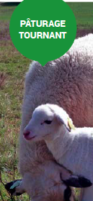

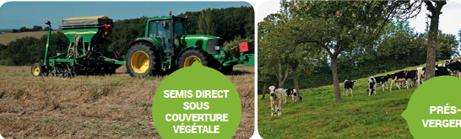
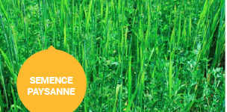

Utiliser tous les leviers de l’agroécologie

Slide 40
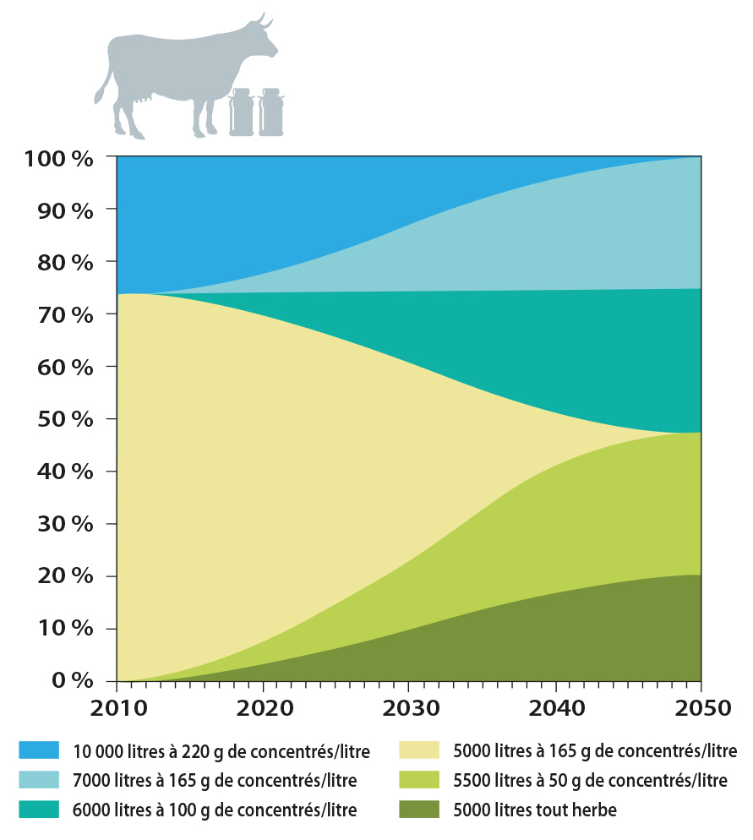
Evolution du cheptel bovin-lait : plus d’herbe, moins de concentrés, plus de pâturage, retour des races mixtes

Slide 41
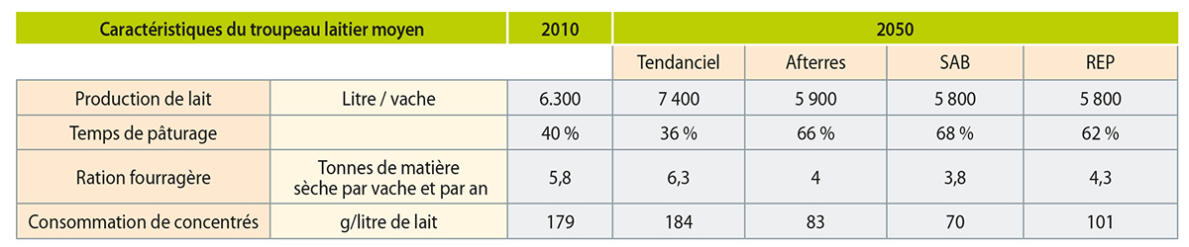
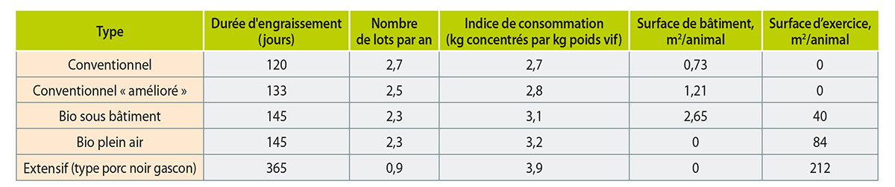
Indicateurs de la production laitière

Slide 42
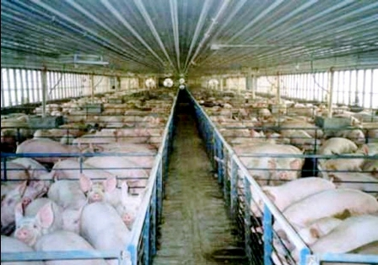
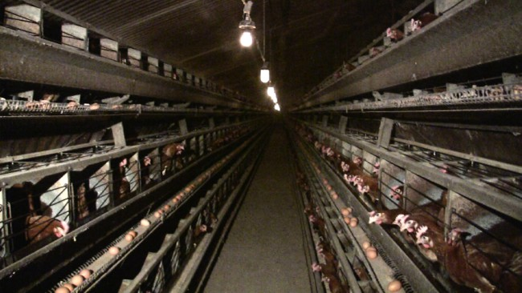
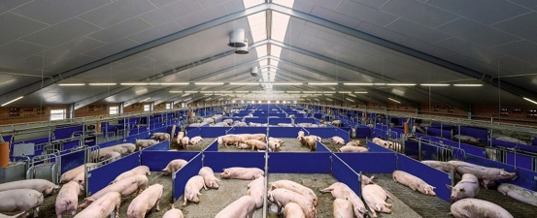
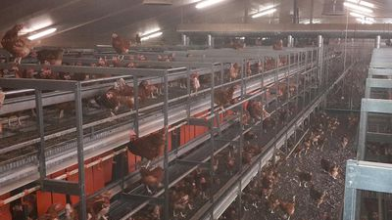
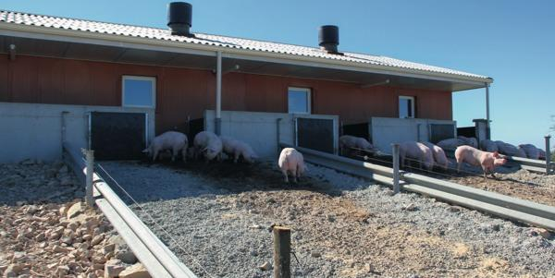
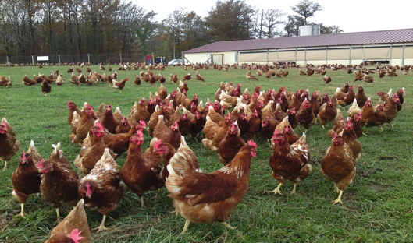
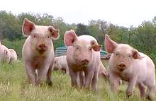
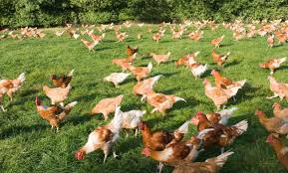
Résultats régionaux
2010
Nouveaux standards en bâtiments
2050
AB ou label en bâtiments
AB ou label plein air

Slide 43
Evolution cheptels et de la consommation de viande

Slide 44
Le scénario Afterres2050 : contribution des arbres au stockage de carbone
  Maintenir l’existant : 750.000 km de haie et 770.000 ha de bosquets
  Implanter 750.000 km de haies entre 2010 et 2050
  Planter 3 millions d’ha d’agroforesterie (soit 10% de la SAU)
  Soit un rythme de plantation de 25.000 km de haie et 100.000 ha d’agroforesterie par an entre 2020 et 2050
  Cela permettrait un stockage de 64 MtCO2 (haie) et 101 Mt CO2 (agroforesterie) soit une moyenne sur la période de 5,5 MtCO2 par an.
  Soit 11% des émissions de l’agriculture en 2050 (avec un facteur 2 de réduction des émissions)
Notes:
44
On peut distinguer 4 niveaux de prise en compte de la biodiversité :

Slide 45
Evolution des surfaces

Slide 46
Les fruits et légumes
300 kg par an en 2016
200m2 par habitant dont 76 m2 de produits tropicaux
Autonomie sans le vin 69,48%
Déficit de 700.000 ha

Slide 47
2 à 5 fois moins d’impact
2015
2050
Méthane et N₂0
-53%
Consommation d’énergie
-40%
Consommation d’engrais azotés
-60%
Consommation de phytosanitaires
-70%
Irrigation en été
-80%
Émissions d’ammoniac
-70%
Artificialisation des terres
-50%
Notes:
Le niveau de production primaire est donc maintenu, avec une diminution très forte de l’ensemble des impacts, qu’il s’agisse des émissions de gaz à effet de serre, d’ammoniac, de consommation d’énergie, d’engrais de synth§se, de phytosanitaires, d’eau pour l’irrigation en été.

Slide 48
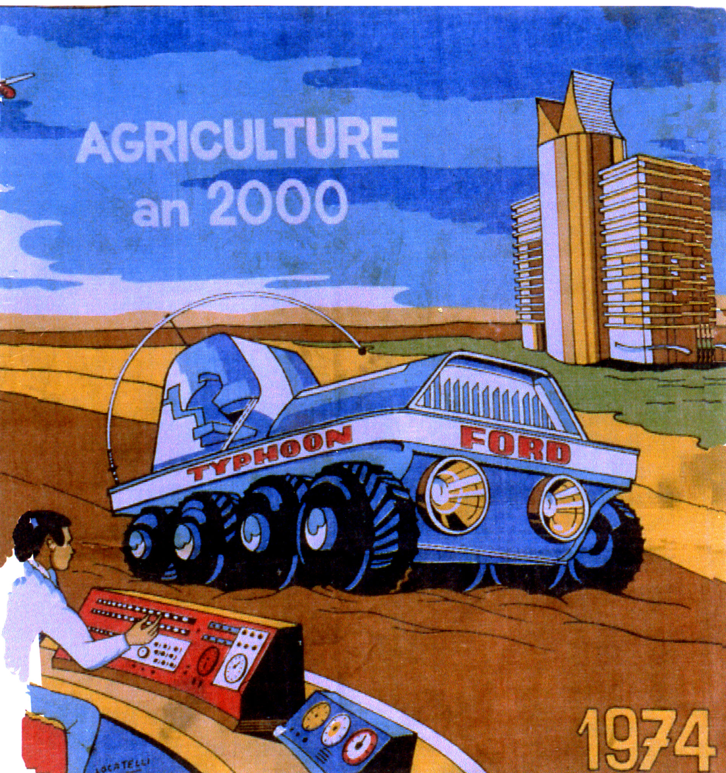

Les campagnes d’Afterres 2050 c’est pas tout à fait cà!
44 ans le vœu de Ford se réalise une ferme sans paysan dans le comté de Shropshire

Slide 49

Et à cà : convivialité et frugalité

